Slide 1
Организация речевой работы с детьми с ТМНР (моторная алалия с сенсорным компонентом, аутизм)
Подготовила:
Чипенко Наталья Николаевна
Учитель – логопед МБОУ «СШ№1»

Slide 2
Мальчик – 8 лет.
Заключение:
Искаженное развитие преимущественно эмоционально-аффективного компонента. Специфическое нарушение речи. Синдром моторной алалии с сенсорным компонентом. ОНР II уровня.

Slide 3
Особенности речи
Самостоятельная речь сильно недоразвита. Вместо слов произносит один слог, чаще первый, иногда нерасчленённый контур слова. Знает алфавит, умеет считать до 10. Речь в условиях повторения (отраженная) имеет более оформленное звучание. Произносительная сторона речи: пассивный словарь по объему значительно превышает активный; речь невнятная, малопонятная для окружающих.

Slide 4
Строение артикуляционного аппарата
В строении артикуляционного аппарата значительное снижение амплитуды движения языка, движения выполняются с ошибками, наблюдается длительный поиск позы, неполный объем движения.
Движения губ замедленные, не в полном объеме. Наблюдается нарушение прикуса. Функции жевания и глотания не нарушены.

Slide 5
Особенности моторного развития и графических навыков
особенности крупной моторики:
нарушена координация произвольных движений.
особенности мелкой моторики:
не сформирован трехпальцевый хват; нарушена координация пальцев рук ; письмо – рука в руке; самостоятельно только хаотичные движения ручкой, нажим слабый.
пространственная ориентировка:
не ориентируется в пространстве листа; границ строки; клетки; линейки; слабо сформирован графический образ букв и цифр.

Slide 6
Особенности обработки сенсорной информации
Имеется наличие гиперчувствительности к сенсорным раздражителям (боится резких звуков, скопление людей). Наблюдаются двигательные стереотипии (предметами, которые попадают в руки, стучит, старается попробовать на вкус, бросает; подсвистывает; издает разные звуки).
Со стороны слухового восприятия наблюдаются трудности восприятия вербальной (словесной) информации.
Зрительное восприятие фрагментарно.

Slide 7
Максимально эффективным для работы с детьми «алаликами» является комплексная терапия, которая включает три компонента:
логопедические занятия;
логопедический массаж (воздействие на артикуляционную мускулатуру для нормализации тонуса речевых мышц, что облегчает произношения звуков);
микротоковая рефлексотерапия, целью которой является активизация зон коры мозга, отвечающих за желание говорить, дикцию, словарный запас и т.д.

Slide 8
Направление логопедической работы в условиях ОО.
Развитие понимания речи.
Развитие самостоятельной речи.
Отработка элементов звучащей речи.

Slide 9
Развитие понимания речи.
Первое, чему должен научить педагог, это слушать и понимать рассказы, сказки, соответствующие его развитию.
На начальном этапе, для развития понимания речи, пользуюсь приемами использования детализированных поручений и рассказывание сказок.
Первый прием «Достань ручку», «Возьми красный карандаш», «Покажи зеленый кубик», «Положи карандаш в пенал».
Второй прием, рассказывание сказок. Для начала выбираем легкие сказки: «Репка», «Курочка Ряба» и т.д. После рассказа, можно задать вопрос по тексту, на который ребенок может ответить одним словом или кивком головы.

Slide 10
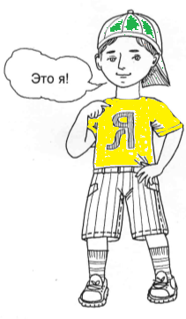
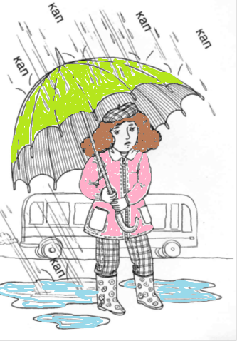
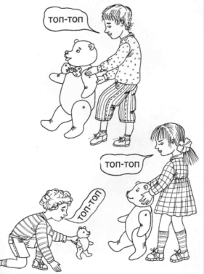
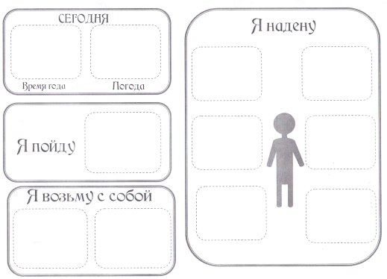
Развитие самостоятельной речи.
Работа над развитием самостоятельной речи ведется через ознакомление с предметами из окружающей жизни. Первыми выбираются темы: «Семья», «Игрушки», «Одежда», «Природа», так как – это самое близкое и постоянное, что окружает ребенка.
В ходе занятия, ребенку показываются картинки с изображением членов семьи, игрушек, предметов одежды, явлений природы (дождь, ветер, солнце) и четко, ясно их называем.
Например: Это мама. Куда идет мама? Это папа. Как зовут папу? Это Я. Как тебя зовут? Это дождь. Это куртка. Тетя идет. Мама сидит.

Slide 11
Отработка элементов звучащей речи.
В данном направлении ведется работа по формированию ритмико-интонационной стороны речи и формированию артикуляции.

Slide 12
В работе над формированием ритмико-интонационной стороны речи использую попевки для звукоподражания – методика Новиковой-Иванцовой Т.Н.

Slide 13
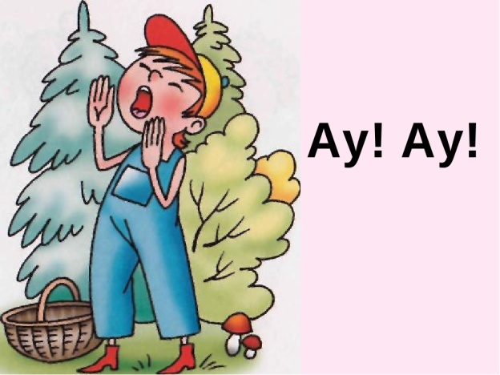
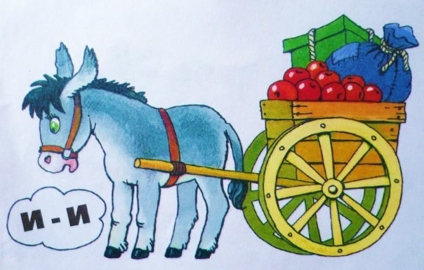
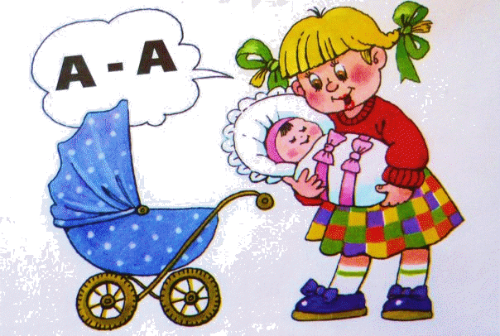
Также использую большое количество картинок с изображением предметов и разных действий.
На начальном этапе ребенок произносит многократно каждое звукоподражание, для совершенствования речевого аппарата. Затем можно предложить ребенку произнести звукоподражание и найти картинку.

Slide 14
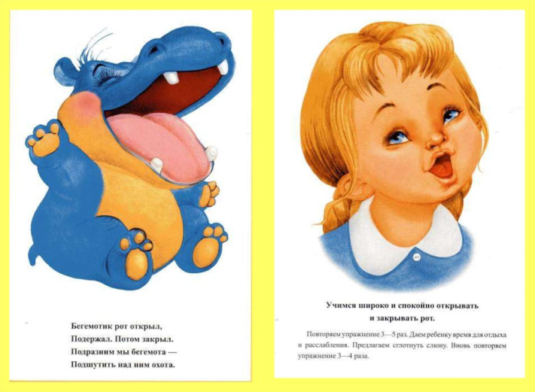
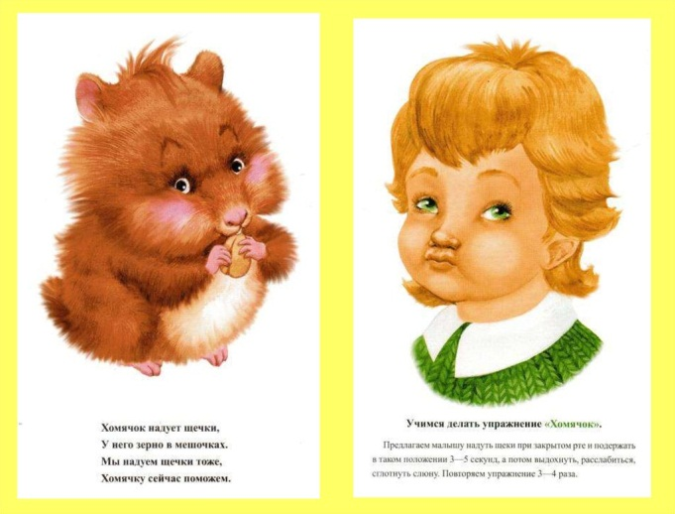
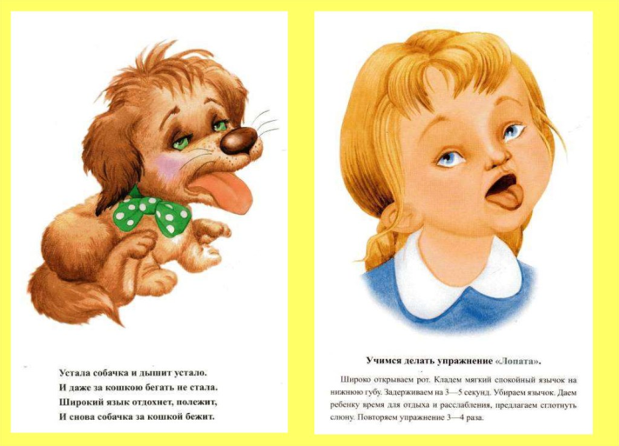
Параллельно ведется работа по развитию артикуляции и по сенсорно-моторному восприятию
Для развития артикуляции выполняются артикуляционные упражнения.

Slide 15
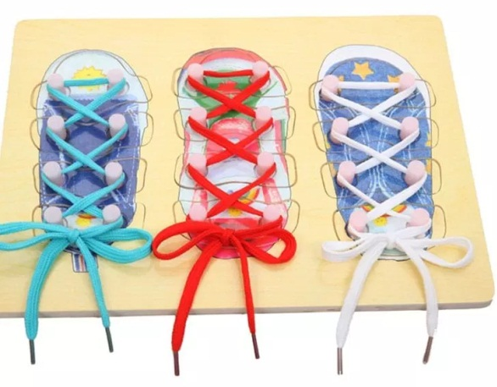
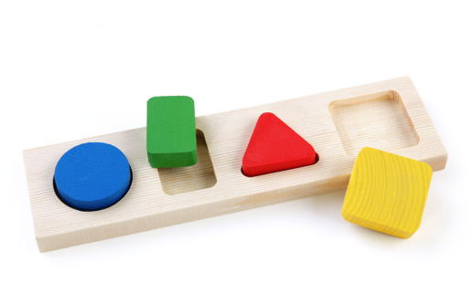
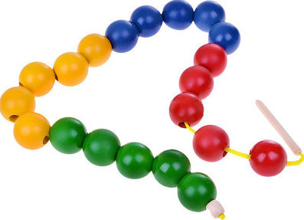
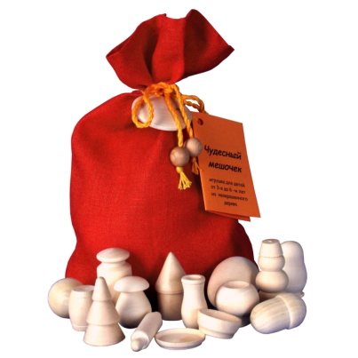
Для развития сенсорно-моторного восприятия
Используем игрушки, имеющие сквозное отверстие; объемные геометрические фигуры; игрушки-вкладыши, что способствует развитию моторики пальцев, координации рук и целенаправленному манипулированию, а также группировки соотнесения их по цвету, величине, форме и развитию пространственной ориентировки.

